Slide 1

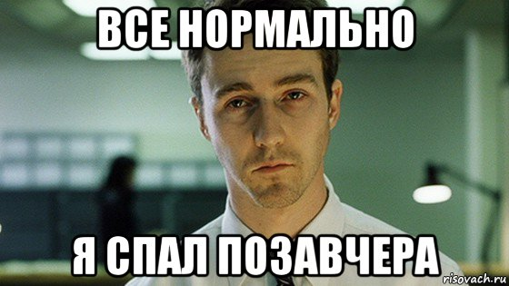
Notes:
Добрый день! Представляю реализацию модели предсказаний опасности поездки по странам.

Slide 2
Отчет по проделанной работе
Выполнил: Алкаев МИХАИЛ, Санкт-Петербург
Notes:
Добрый день! Представляю реализацию модели предсказаний опасности поездки по странам.

Slide 3
Актуальность работы
Предсказание опасности поездки в ту или иную страну на основании количества заболевших COVID-19.
Визуализация прогнозов для лучшего восприятия пользователями.
Прогнозирование количества заболевших на основе точных моделей.
Удобный виджет, который может быть легко встроен на сайт.

Slide 4

Подход к решению
Данных много, времени мало
Сделать только все необходимое, картко и практично

Slide 5






Средства разработки

Slide 6
Методология работы CRISP-DM
Понимание бизнес-целей (Business Understanding)
Начальное изучение данных (Data Understanding)
Подготовка данных (Data Preparation)
Моделирование (Modeling)
Оценка (Evaluation)
Внедрение (Deployment)

Slide 7
Начальное изучение данных
Данные туда
Данные сюда
Посмотрел там
Графики сюды
Посмотрел сям
Все понял

Slide 8
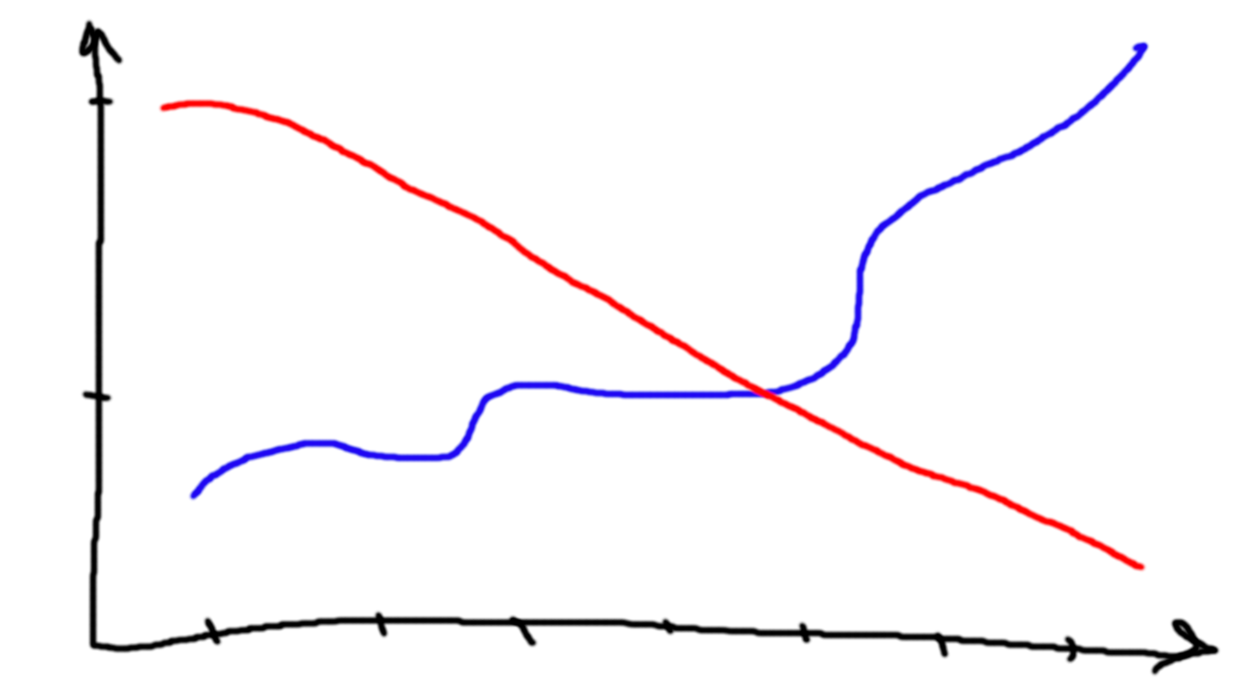
Визуализация исходных данных
Только графики на слайде, пояснить какие оси и что представлено
(очень важный график)

Slide 9
Предобработка
Показать что удалил / добавил / расчет RT и что это за фигня

Slide 10
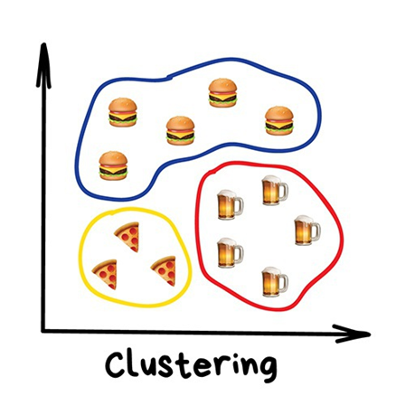
КЛастеризация
Туту списком модели и пару слов описания
Тут точность моделей + метрики

Slide 11
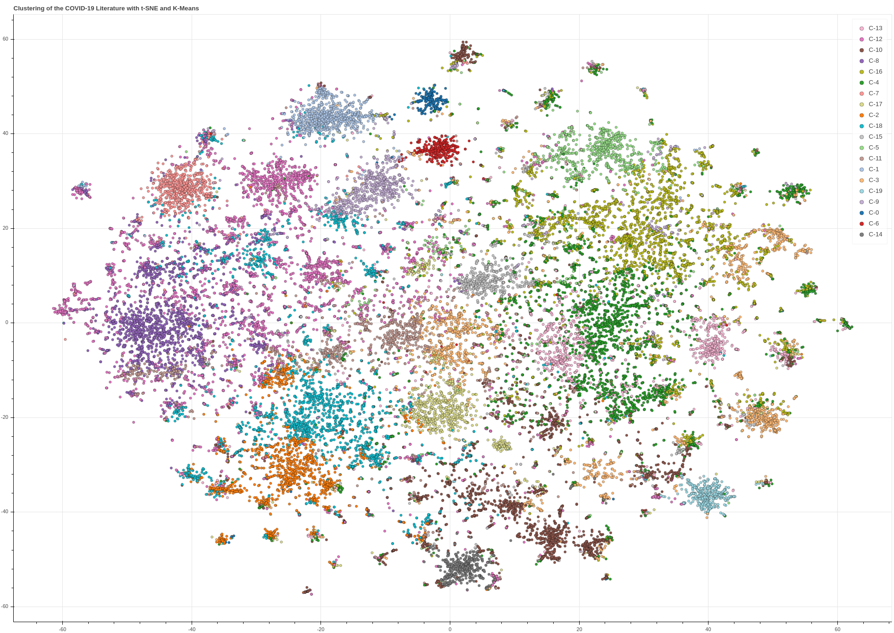
Визуализация кластеров
Тут картинка (можно с kaggle) и рассказать как важно кластеризировать и показать точечки, что они стали кластерами и т.д.

Slide 12
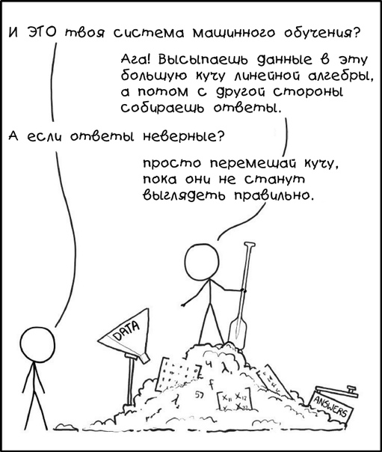
Уникально точный классификатор или почему точность > 1

Slide 13
Классификация
Целевая переменная - уровень опасности (красный желтый, зеленый)
модель 1
Модель 2
Модель 3

Slide 14
Выбранная модель

Slide 15
Визуализация Классификации
Для классификации были использованы следующие модели:
rfr

Slide 16
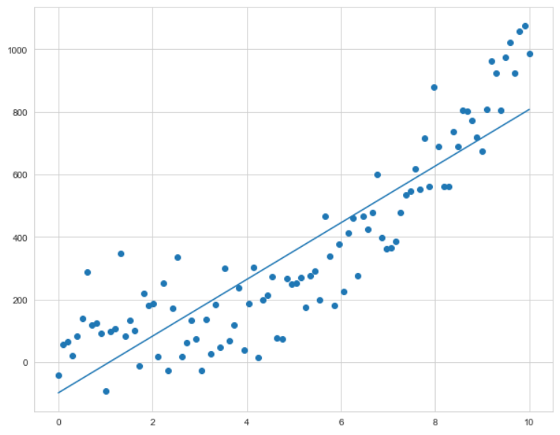
Визуализация регрессии
Тут картинка (можно с kaggle) и рассказать как важно кластеризировать и показать точечки, что они стали кластерами и т.д.

Slide 17
РЕГРЕССИЯ
Туту списком модели и пару слов описания
Тут точность моделей + метрики

Slide 18

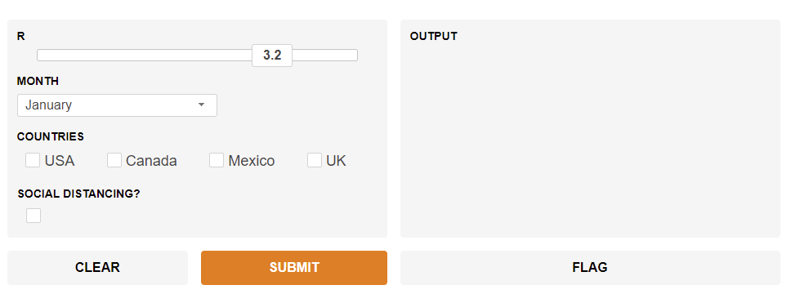
Разработка виджета
Легкое подключение моделей.
Удобное развертывание на сервере.
Множество настроек.

Slide 19
Разработка виджета
Реализованные возможности:
- отображение данных по странам;
- выбор даты для отображение;
- цветовая индекcация опасности ( зеленый - безопасно, жёлтый - средняя степень, красный - опасно)
Тут твой скриншот

Slide 20
Слайд о том как я устал
Делать работу в 10х меньшие сроки, это достойно. Достойно пары суток чистого сна.

Slide 21

Очень удобная ваша эта печа-куча
(20 секунд восхваления новых методологий презентации проекта)
нафиг

Slide 22
Спасибо за внимание!

